Slide 1
Торговля фондом VFINX
Максимизация коэффициента шарпа

Slide 2
Цели кратко
Построить торговую модель фондом VFINX
Добиться значения коэффициента Шарпа не менее 0.6
Сохранения доходности CAGR на уровне близкому к 10.9
Реинвестировать дивиденды
Доказать что модель работоспособна в ближайшие десятилетие, устойчива и стабильно работает на различных временных периодах и рыночных состояниях

Slide 3
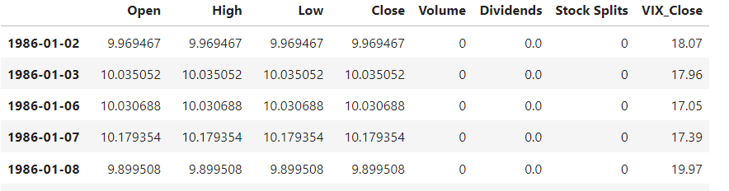
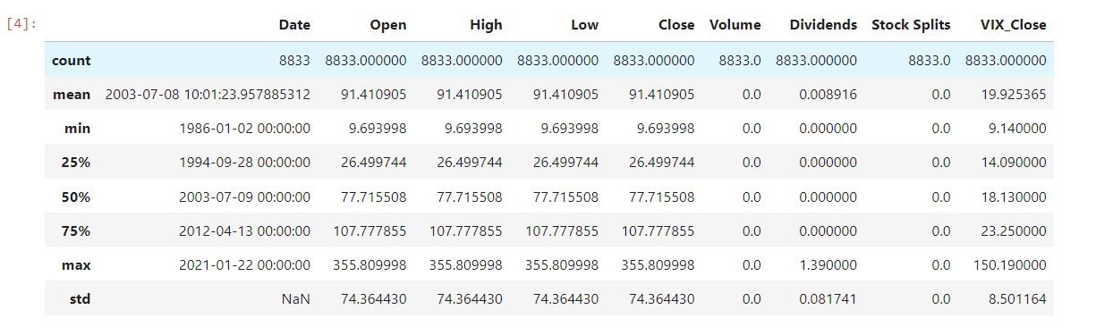
Explore data analysis
Описываем данные для понимания проекта:
Термины:
VFINX - Vanguard 500 Index Fund отслеживает динамику индекса S&P 500, состоящий из 500 крупнейших компаний США. Фонд выплачивает дивиденды.
Коэффициент Шарпа - Sharpe Ratio показатель, используемый для оценки эффективности инвестиционного портфеля или стратегии с учетом риска. Он рассчитывается как отношение избыточной доходности (доходность портфеля минус безрисковая ставка, например, доходность государственных облигаций) к стандартному отклонению (волатильности) этой доходности. Sharpe Ratio = (средняя доходность портфеля - доходность 10 летних гос облигаций) / (волатильность портфеля или среднее отклонение доходности)
Описание данных VFINX:
Date (datetime) - дата торгов
Open (float) - стоимость пая фонда на момент начала торгов (Дублирует столбец Close, есть смысл удалить)
High (float) - максимальная цена за день (Дублирует столбец Close, есть смысл удалить)
Low (float) - минимальная цена за день (Дублирует столбец Close, есть смысл удалить)
Close (float) - стоимость пая фонда на момент окончания торгов
Volume (int) - объем торгов за день (не содержит данных в df, есть смысл удалить)
Dividends (float) - сумма выплаченных дивидендов на 1 пай, в указанную дату
Stock Splits (int) - дробление паёв фонда (не содержит данных в df, есть смысл удалить)
VIX_Close (float) - индекс, который измеряет ожидаемую волатильность на фондовом рынке в течение следующих 30 дней, основываясь на опционах на индекс S&P 500

Slide 4
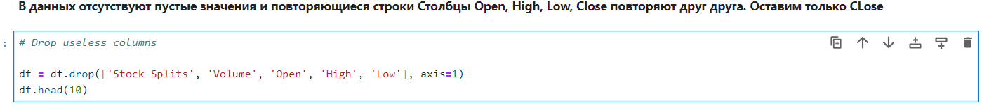
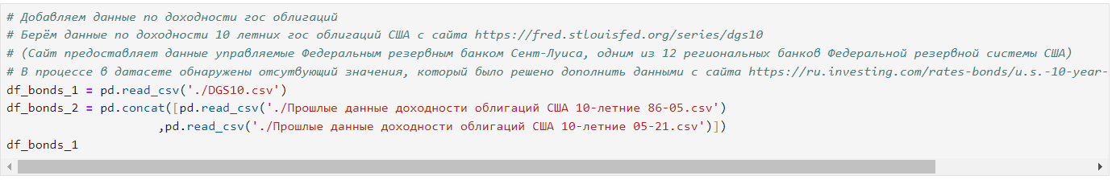
Проверка повторяющихся и пустых значений
Удаление бесполезных данных
Добавление информации о доходности 10 летних облигаций
Заполняем отсутствующие данные обл. другими датасетом и предыдущим значением

Slide 5
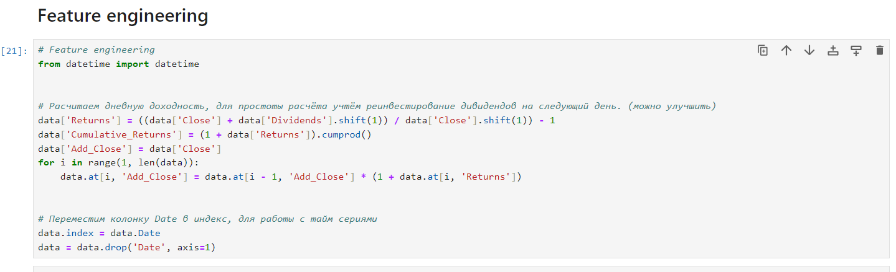
Sharpe ratio and cagr
Вернёмся к основной цели:
- Для расчёта коэффициента Шарпа по формуле (средняя доходность портфеля - средняя 10 летняя доходность гос облигаций) / волатильность портфеля). Нам понадобится дополнительный признак доходности (Returns)
- Для расчёта CAGR ( (Конечная стоимость / Начальная стоимость ) ** (1/количество лет) - 1), действующих признаков достаточно.
Добавляем новые признаки:

Slide 6
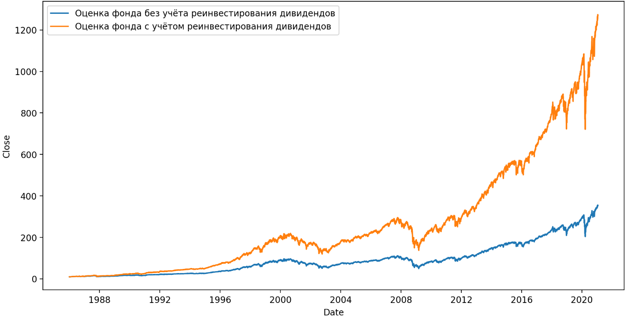
Сложный процент
Ради интереса смотрим, как сложный процент влияет на итоговую доходность

Slide 7
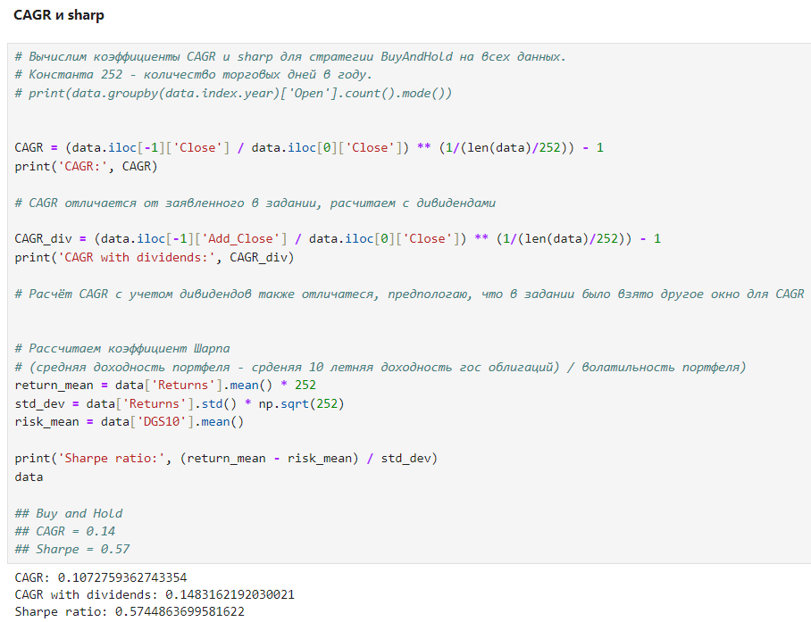
Buy and hold
Рассчитаем коэффициент Шарпа и CAGR для стратегии buy and hold на данных фонда, чтобы убедиться в правильности использования формул и установить ориентир.
После расчётов видно что для стратегии buy and hold коэффициенты равны:
CAGR с дивидендами = 14.8%
CAGR без дивидендов = 10.7%
Sharpe = 0.57
Видно что значение CAGR отличается от заявленного в задании, делаю предположение, что значение CAGR было рассчитано без дивидендов и по другому временному окну.

